Slide 1


Imagen de Portada: P. Érick Félix

Slide 2
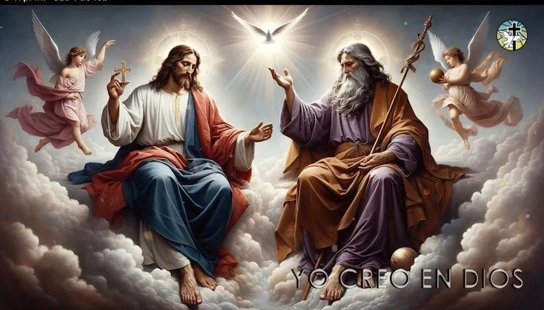

Juan 16, 12-15
EL ESPÍRITU LES GUIARÁ HASTA
LA VERDAD PLENA
Lima, 15 Junio 2025

Slide 3


Ambientación: Un corazón grande de cartulinasobre e l que se encenderán tres ciurios con las palabras Padre, Hijo y Espiritu Santo. Cantossugeridos: En nombre del Padre , Un solo Señor
Padre
Hijo
Espíritu
Santo

Slide 4
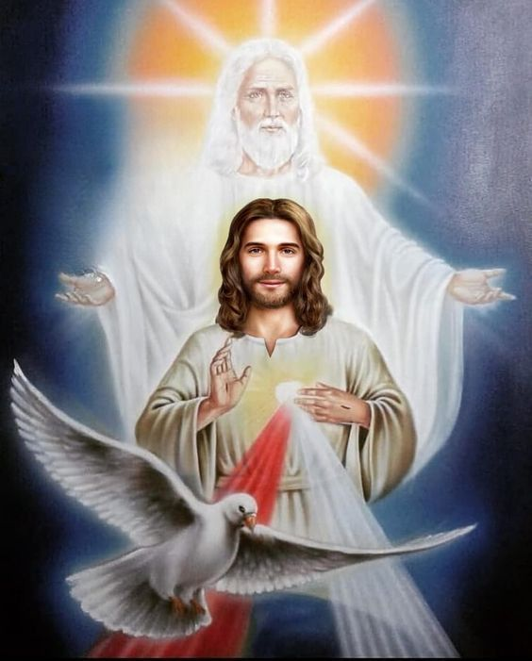
AMBIENTACIÓN:
Creer en un Dios que es relación no puede dejarnos indiferentes, sobre todo porque ese Dios Trinidad ha derramado su amor en nuestros corazones.
En la fiesta de la Santísima Trinidad celebramos a Dios que es relación entre personas, es familia, es comunidad de amor pleno y total.
Jesús nos ofrece la posibilidad de que esa comunión de vida llegue a nosotros.

Slide 5
Oración inicial
Señor Jesús, Tú que has venido a revelarnos al Padre y así nos diste a conocer al Espíritu Santo al celebrar la identidad de Dios como Trinidad siendo unidad, te pedimos que Tú que con el Padre son UNO
y así comparten la misma gloria y el mismo poder nos ilumines con el Espíritu Santo conocer en plenitud la verdad que profesamos al reconocer que Dios es PADRE, HIJO y ESPÍRITU SANTO.

Slide 6
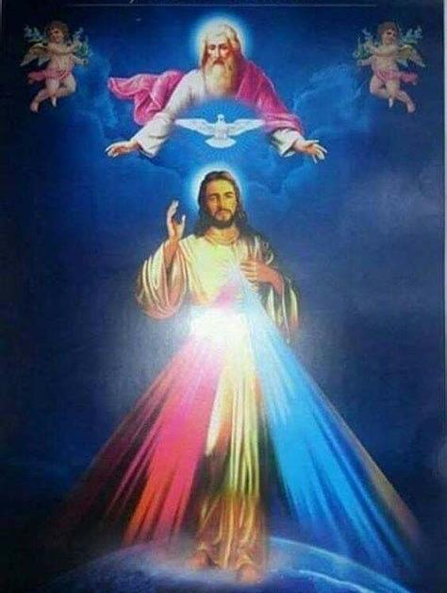
Danos la gracia de experimentar la paternidad de Dios
viviendo tu filiación con tus mismos sentimientos, animados por el Espíritu Santo
que nos vivifica y dinamiza en la búsqueda de la verdad total que Él nos revela y manifiesta. Que así sea

Slide 7

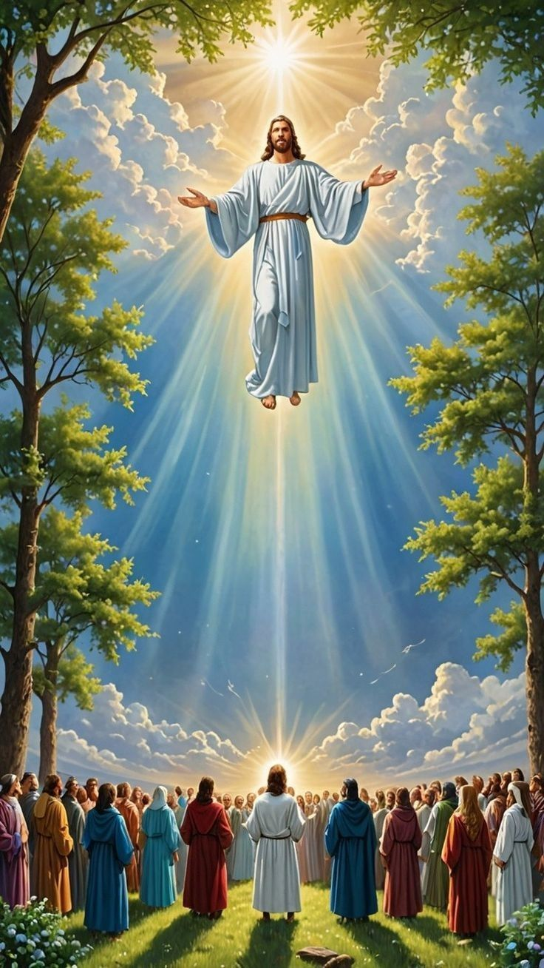
Motivación:
Este texto es uno de los anuncios sobre el envío del Espíritu Santo. El Espíritu ha ayudado continuamente a la Iglesia a seguir profundizando en el misterio de Jesucristo a la luz de su muerte y resurrección. Escuchemos:

Slide 8
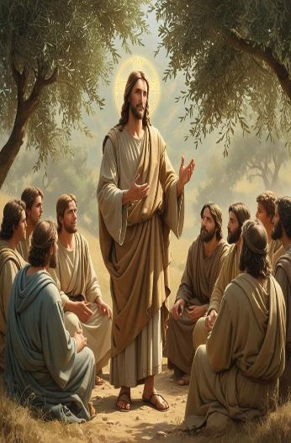
Juan 16, 12,12-15
En aquel tiempo, dijo Jesús a sus discípulos: -«Muchas cosas me quedan por decirles, pero ustedes no las pueden comprender por ahora;

Slide 9
cuando venga él, el Espíritu de la verdad, los guiará hasta la verdad plena.

Slide 10
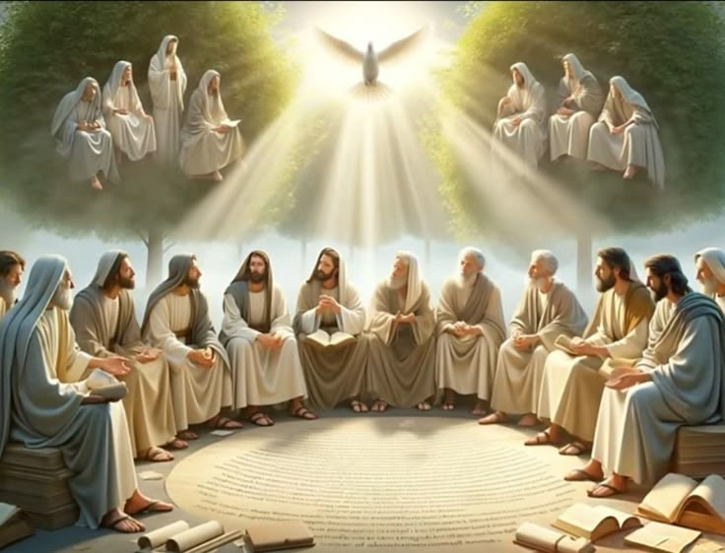
Pues no hablará por su cuenta, sino que hablará lo que oiga y les comunicará lo que está por venir.

Slide 11
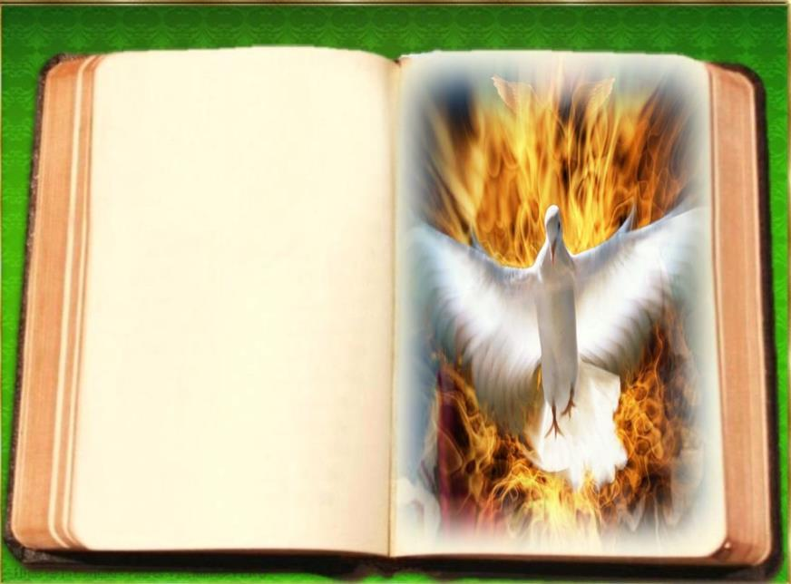
Él me glorificará, porque recibirá de lo mío y se lo comunicará a ustedes.

Slide 12
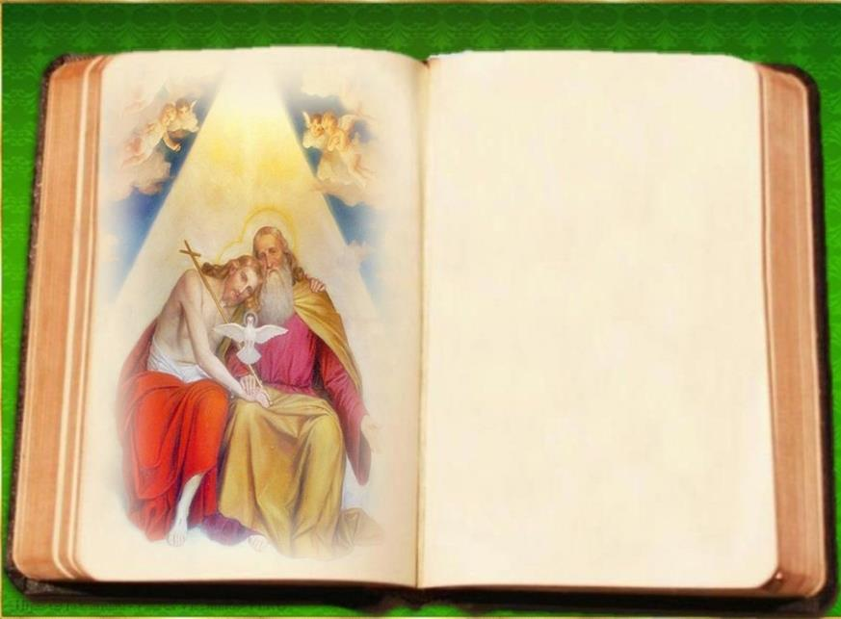
Todo lo que es del Padre es mío. Por eso les he dicho que tomará de lo mío y se lo anunciará a ustedes.

Slide 13
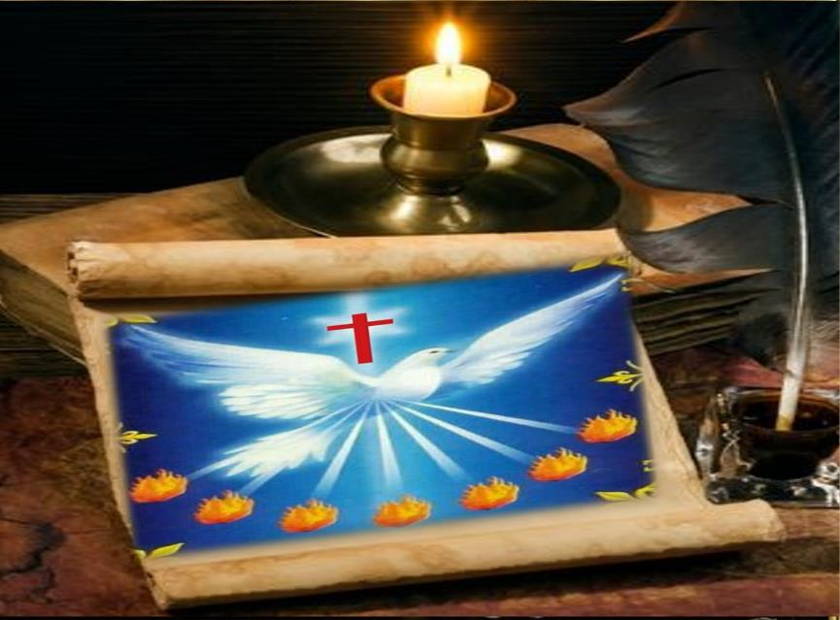
Preguntas para la lectura:
Cuando Jesús no esté, ¿cuál será la función
del Espíritu respecto a los discípulos?

Slide 14
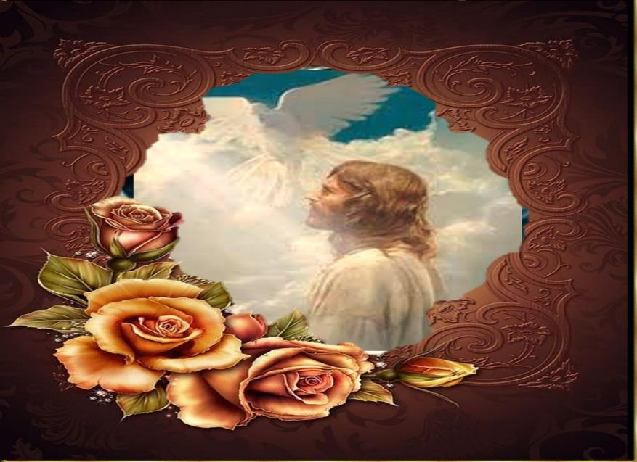
¿Qué relación hay entre
el Espíritu Santo y la verdad?

Slide 15
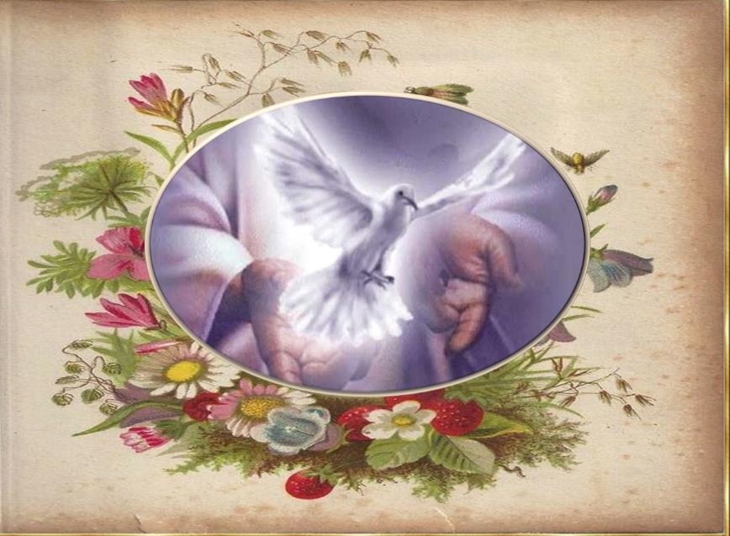
¿Cómo es la relación que
se establece entre el Espíritu y Jesús?

Slide 16
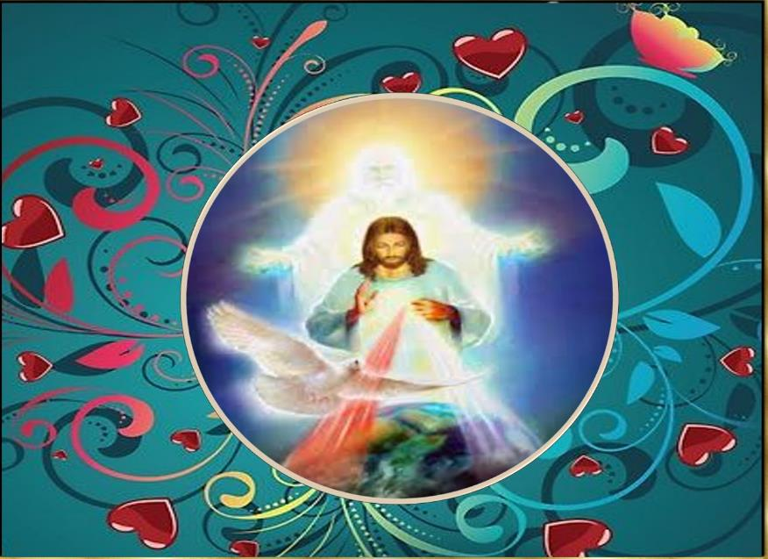
. ¿Qué dice Jesús
respecto al Padre?

Slide 17
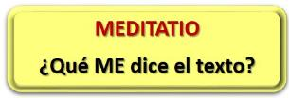
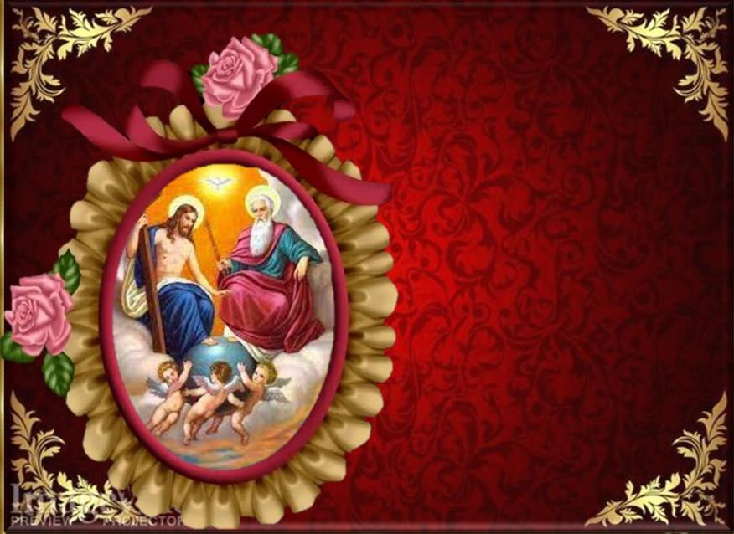
Motivación:
El evangelio de hoy nos ha ayudado a profundizar en lo que significa que Dios, siendo uno, sea a la vez comunidad, relación interpersonal. Esta reflexión tiene consecuencias muy claras a la hora de ser y actuar como discípulos que creen en un Dios Trinidad.

Slide 18
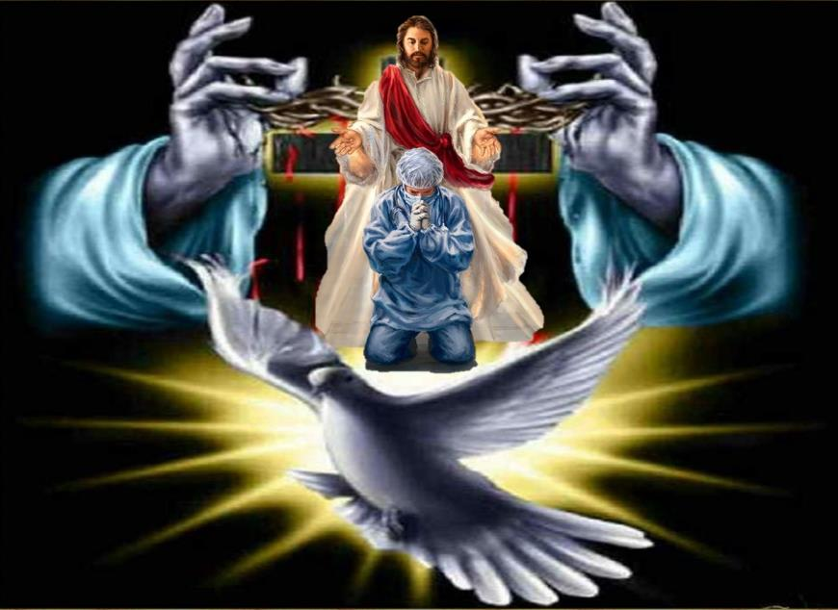
Siendo nuestra fe en un Dios que es Padre, Hijo y Espíritu Santo, ¿de qué manera me relaciono con cada uno de ellos personalmente?, ¿en qué expreso mi fe en cada uno de ellos?.

Slide 19
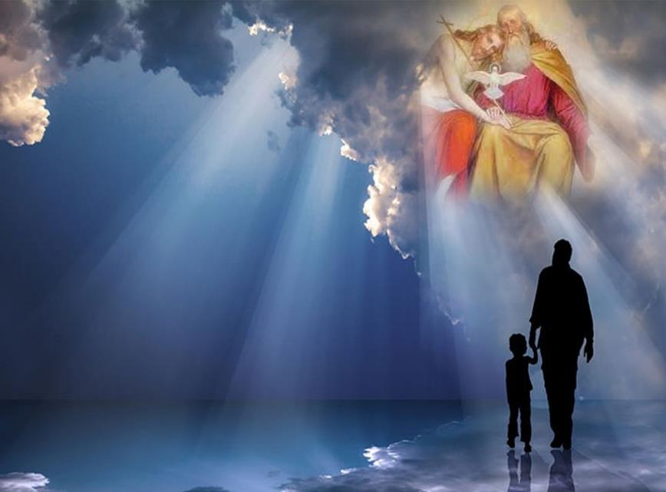
¿De qué manera experimento la PATERNIDAD de Dios?
¿Lo siento a Dios como mi Padre?
¿Es Él Alguien en quien confío y espero?.

Slide 20
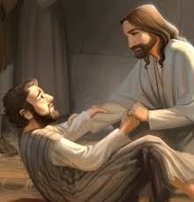
¿Tengo a Jesús como mi proyecto de vida, como Aquel que me enseña a vivir como Dios quiere?
¿Lo reconozco como el camino hacia el Padre, en quien encuentro Vida y Salvación?

Slide 21

¿De qué manera me relaciono con el Espíritu Santo y qué actitud tengo ante Él para que el Señor me llene de su presencia y de su amor?

Slide 22
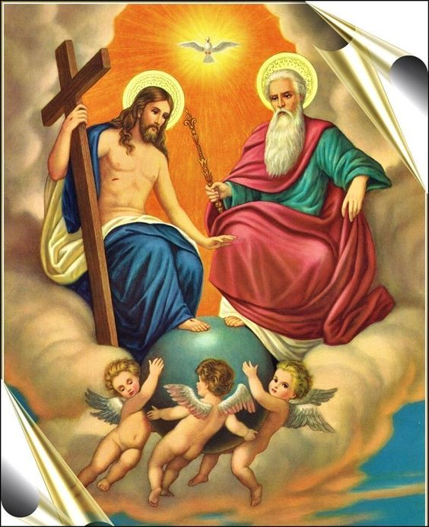
Luego de un tiempo de meditación compartimos con sencillez nuestra reflexión, lo que el texto ME dice a mi propia realidad y situación personal.

Slide 23
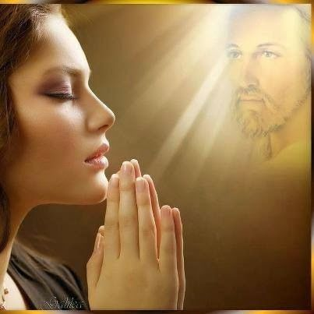

Motivación:
En clima de oración, nos ponemos a la escucha del Espíritu Santo, para que nos haga comprender la verdad plena sobre Dios y para que nos otorgue la fuerza de vivir en coherencia con la fe que profesamos.

Slide 24
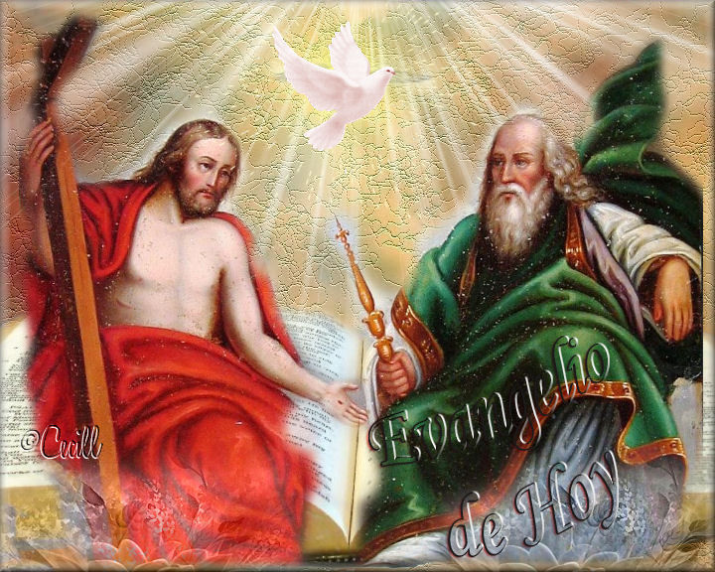
Luego de un Tiempo de meditación personal, compartimos con sencillez nuestra reflexión, lo que el texto ME dice a mí propia realidad y situación personal.

Slide 25
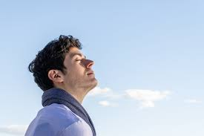
Salmo 8 (8
Cuancontemplo el cielo, obra de tus dedos, la luna y las estrellas que has creado, ¿qué es el hombre, para que te acuerdes de él, el ser humano para darle poder?
Señor, dueño nuestro, ¡qué admirable es
tu nombre en toda la tierra!

Slide 26

Lo hiciste poco inferior a los ángeles, lo coronaste de gloria y dignidad, le diste el mando sobre las obras de tus manos.
Señor, dueño nuestro, ¡qué admirable es tu nombre en toda la tierra!

Slide 27
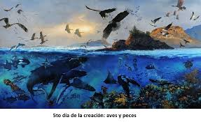
Rebaño de ovejas y toros y hasta las bestias del campo, las aves del cielo, los peces del mar que trazan sendas por el mar
Señor, Dios nuestro, ¡qué admirable es tu nombre en toda la tierra!

Slide 28


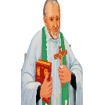
Motivación:
San Vicente encontró en la Santísima Trinidad el mejor modelo para la vida fraterna. A las Hijas de la Caridad les dice: En primer lugar, entre ustedes debe haber una gran unión y, si es posible, semejante a la de las tres personas de la santísima Trinidad; porque, ¿cómo, mis queridas hermanas,
En primer lugar, entre ustedes debe haber una gran unión y, si es posible, semejante a la de las tres personas de la santísima Trinidad; porque, ¿cómo, mis queridas hermanas, podrían ejercer la caridad y la mansedumbre con los pobres, si no la tuvieran con ustedes mismas? (IX, 66). Un medio para practicar este respeto cordial, es representarme con frecuencia a las tres personas de la santísima Trinidad, que forman una sola unidad. Ellas se tienen continuamente entre sí este respeto amoroso” (IX 147).
“”
podrían ejercer la caridad y la mansedumbre con los pobres, si no la tuvieran con ustedes mismas? (IX, 66). Un medio para practicar este respeto cordial, es representarme con frecuencia a las tres personas de la santísima Trinidad, que forman una sola unidad. Ellas se tienen continuamente entre sí este respeto amoroso” (IX, 147).

Slide 29
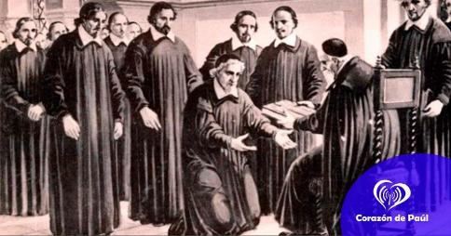

A los misioneros les dice:
“Por tanto, en la santísima Trinidad se da la uniformidad; lo que el Padre quiere, lo quiere el Hijo; lo que hace el Espíritu Santo, lo hacen el Padre y el Hijo; todos obran lo mismo; no tienen más que un mismo poder y una misma operación. Allí está el origen de nuestra perfección y el modelo de nuestra vida”. (XI,548)2

Slide 30
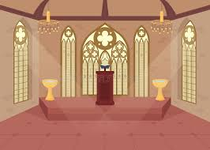
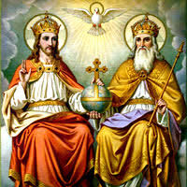
Compromiso:
* ¿Qué puedes hacer en tu vida personal y comunitaria para reflexionar en ella
imagen de la Santísima Trinidad?

Slide 31


Oración final
Dios Trinidad,
Dios de amor y ternura,
Dios UNO en el amor,
Dios infinito y eterno,
Dios cercano y amigo,
Tú que te has revelado
para que te conociéramos y así tuviéramos vida en ti,
te damos gracias y te bendecimos porque eres Tú el que quieres relacionarte
con nosotros, para que conociéndote vivamos por y para ti, siendo transformados en tu amor vivificados en tu presencia,
siendo Tú el que nos unes a ti y que nos llevas a vivir por y para ti,
experimentando tu acción en nosotros. Gloria y alabanzas
a ti que vives y reinas por los siglos de los siglos.

Slide 32
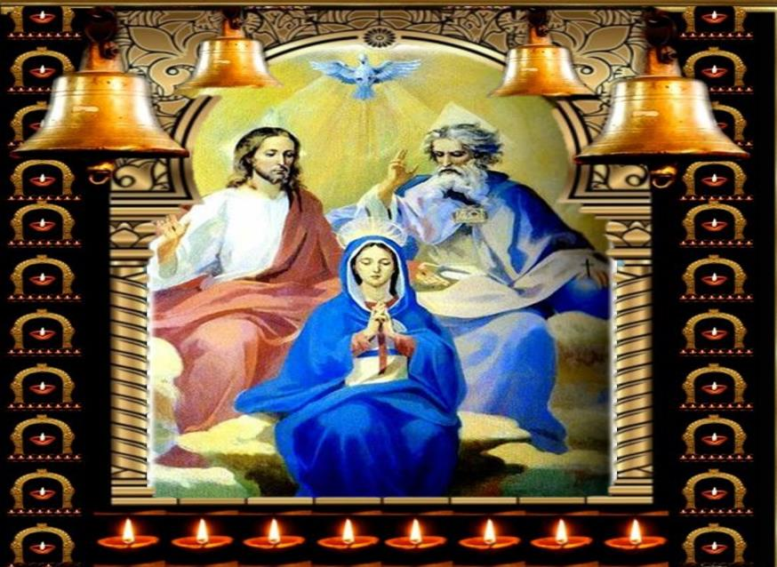
Texto de Lectio Divina: Padre César Chávez Alva (Chuno) C.ongregación de la Misión.
Power Point : Sor Pilar Caycho Vela - Hija de la Caridad de San Vicente de Paúl

